Slide 1
习题课
10/27/11

Slide 2
课程安排
Homework1
Project(SE only)
Discussion
Quiz

Slide 3
简答题3
为实现CPU与外部设备的并行工作，系统引入了何种硬件机制？请简要描述这种机制。
中断机制。指当出现需要时，CPU暂时停止当前程序的执行转而执行处理新情况的程序和执行过程。即在程序运行过程中，系统出现了一个必须由CPU立即处理的情况，此时，CPU暂时中止程序的执行转而处理这个新的情况的过程就叫做中断。

Slide 4
应用题1
(10+5+10+10+5)/(10+5+5+10+10+10+10+5+5+10)=50%
40/(10+10+5+5+5+10)=88.89%

Slide 5
应用题2
假设一个计算机系统具有如下特征：处理一次中断，平均耗时1ms；进行一次进程调度，平均耗时2ms；将CPU分配给选中的进程，又平均需要1ms。再假设其定时器芯片每秒产生100次中断，问：
(1) 系统将百分之几的CPU时间用于时钟中断处理？
100ms/1000ms = 10%
(2) 如果采用轮转法调度，10个时钟中断为一个时间片，那么系统将百分之几的CPU时间用于进程调度（包括调度、分配CPU和时钟中断处理时间）？
每秒需要10次进程调度，所需时间为10×(2ms+1ms)=30ms
用于进程调度比例为：(100ms+30ms) / 1000s=13%

Slide 6
应用题3
有5个任务A，B，C，D，E，它们几乎同时到达，预计它们的运行时间为10min，6min，2min，4min，8min。其优先级分别为3，5，2，1和4，这里5为最高优先级。对于下列每一种调度算法，计算其平均进程周转时间（进程切换开销可不考虑）。
(1) 先来先服务(按A，B，C，D，E)算法。(2) 优先级调度算法。(3) 时间片轮转算法。(假定时间片为2min)
(1) T = (10+16+18+22+30)min /5 = 19.2min
(2) T = (6+14+24+26+30)min /5 = 20min
(3) T = (30+22+6+16+28)min /5 = 20.4min

Slide 7
3 Discussion
Multiprogramming
Multiprogramming is a form of parallel processing in which several programs are run at the same time on a processor. The operating system executes part of one program, then part of another. To the user it appears that all programs are executing at the same time.
Notes:
In the case of a computer with a single CPU, only one task is said to be running at any point in time, meaning that the CPU is actively executing instructions for that task.

Slide 8
3.1 Question 1
在早期计算机中，数据的每个字节的读写都直接由CPU处理（即没有DMA）。对于多道程序设计而言这种组织方式有没有什么问题？

Slide 9
3.1 Answer 1
多道程序的主要原因是当等候 I/O 完成时 CPU 有事可做。如果没有 DMA，I/O 操作时 CPU 被完全占有，因此，多道程序无利可图 (至少在 CPU 利用方面)。无论程序作多少 I/O 操作， CPU 都是 100%的忙碌。当然，这里假定主要的延迟是数据复制时的等待。如果 I/O 很慢的 话，CPU 可以做其它工作。

Slide 10
3.2 Question 2
系列计算机的思想在20世纪60年代由IBM引入进System/360大型机。现在这种思想已经消亡了还是继续活跃着？

Slide 11
3.2 Quesion 2
IBM System/360是美国IBM公司于1964年推出的大型机。
System/360的问世代表着世界上的电脑有了一种共同的语言，它们都共用代号为OS/360的OS，而并非每种产品都用量身订做的OS。让单一OS适用于整个系列的产品是System/360成功的关键，且实际上IBM目前的大型系统便是此系统的后裔。

Slide 12
3.2 Question 2
System/360的开发过程可说是历史上最大的一次豪赌，为了研发System/360这台大型机，IBM决定征召六万多名新员工，创建五座新工厂，而当时出货的时间不断的顺延。当时的软件总工程师佛瑞德·布鲁克斯的著书《人月神话：软件项目管理之道》（The Mythical Man-Month: Essays on Software Engineering）记述人类工程史上一项里程碑式的大型复杂软件系统开发经验。

Slide 13
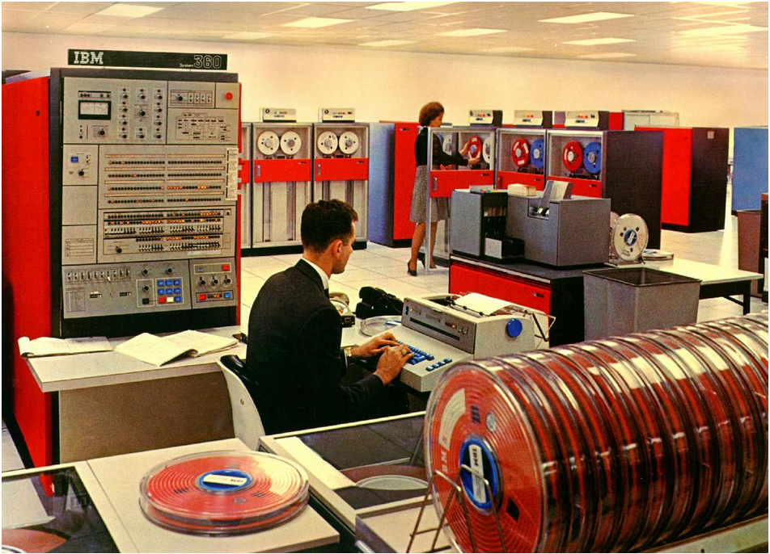

Slide 14
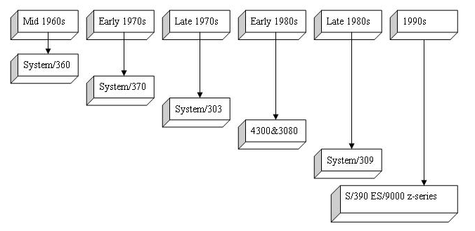
3.2 Question 2

Slide 15
3.2 Answer 2
它依然存在。例如，Intel 以各种各样的不同的属性包括速度和能量消耗来生产 Pentium I, II, III 和 4。所有这些机器的体系结构都是兼容的，仅仅是价格上的不同，这些都是家族思想的 本质。又比如高通的Snapdragon系列处理器。

Slide 16
3.3 Question 3
对程序员而言，系统调用就像对其他库函数的调用一样。有必要让程序员了解哪一个库函数导致了系统调用吗？在什么情况下？为什么？

Slide 17
3.3 Answer 3
就程序逻辑而言，库函数调用哪个系统调用是没有关系的。但是，如果需要考虑性能问题，无需系统调用就可以完成的任务将使程序运行更快。所有的系统调用都会导致用户环境 和内核环境的切换开销。更进一步，在多用户系统中，在系统调用完成之前，操作系统可能调度到其他的进程，这将使得调用过程的处理更加迟缓。

Slide 18
3.4 Question 4
如果创建一个多线程进程，若子进程得到全部父进程线程的副本，会出现问题。假如原有线程之一正在等待键盘输入，现在则成为两个线程在等待键盘输入，每个进程有一个。在单线程进程中也会发生这种问题吗？

Slide 19
3.4 Answer 4
不会。如果单线程进程在键盘上阻塞，就不能创建子进程。

Slide 20
3.5 Question 5
是否可以通过分析源代码来确定进程是CPU密集型的或I/O密集型的？如何能在运行时刻进行此项决定？

Slide 21
3.5 Answer 5
在简单的情况下是有可能通过看源代码来判断是否为 I/O 密集型的。例如，程序开始时， 将其所有输入文件读入到缓冲器中，这种程序通常不是 I/O密集型的；但是，对不同文件进行增量地读写(诸如编译程序)的问题很有可能是 I/O密集型的。如果操作系统提供诸如 UNIX ps 的命令，就可以得知被程序使用的 CPU 时间的量，你能把这个时间量与整个的时间比较以判断。

Slide 22
1. 下面程序执行时，系统的输出是什么？
{
a=55;
pid=fork();
if (pid == 0){
sleep(5);
a=99;
sleep(5);
printf(“child leaving\n”);
exit(0);
}
else{
sleep(7);
printf(“a=%d\n”, a);
wait(0);
printf(“parent leaving\n”);
}
}

Slide 23
2.若程序A和B单独执行时分别用TA和TB，TA=1h，TB=1.5h，其中处理器工作时间分别为TA=18min，TB=27min。如果采用多道程序设计方法，让A，B并行工作，假定处理器利用率达到50%，另加15min系统开销，请问系统效率提高百分之几？

Slide 24
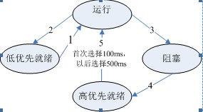
3.某系统的进程状态变迁如图所示：

Slide 25
（1）说明一个进程发生变迁1、3和5的原因
（2）当发生一个变迁时可能引起另一个变迁的发生，则这两个变迁称为因果变迁。下述因果变迁是否会发生？如果有可能的话，会在什么情况下发生？3→5；3→2；2→1；4→1；4→5.
（3）根据此状态变迁图说明该系统的调度策略和调度效果。

Slide 26
4.设某计算机系统有一个cpu、一台输入设备、一台打印机。现有两个进程同时进入就绪状态，且进程A先得到cpu运行，进程B后运行。进程A 的运行轨迹为：计算50ms，打印信息100ms，再计算50ms，打印信息100ms。进程B 的运行轨迹为：计算50ms，输入数据80ms，再计算100ms，结束。试画出它们的时序关系图（可用甘特图）并说明：（1）运行过程中，cpu有无空闲等待？计算cpu利用率。（2）进程A和B运行过程中有无等待现象？

Slide 27
5.给定一组作业J1,J2,…,Jn,它们的运行时间分别为T1,T2,…,Tn,假定这些作业同时到达，并且将在一个CPU上按单道方式运行。证明：若按最短作业优先调度算法运行这些作业，则平均周转时间最短。

Slide 28

The End~
Thank you all~ : )

